Slide 1
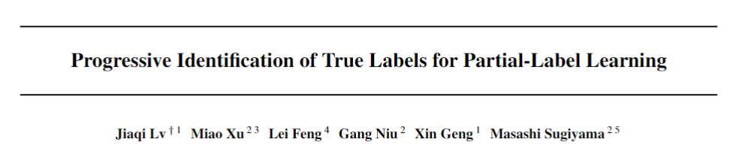
简介：本文的目标是提出一种新的PLL框架，该框架具有灵活的模型和优化算法。更具体地说，提出了一种新的分类风险估计器，并从理论上分析了分类一致性，建立了估计误差界。然后我们提出了一种渐进式识别算法，用于近似最小化所提出的风险估计量,其中模型的更新和真实标签的识别是无缝的。该算法具有模型无关和损失无关的特点，与随机优化算法兼容。

Slide 2
Progressive Identification of True Labels for Partial-Label Learning
问题与动机
多标签学习(MLL)方法率先对PLL进行了相关研究。尽管监督信息的形式相同，即分配给每个训练实例的一组候选标签，但MLL和PLL之间的一个重要区别是，PLL的目标是在候选标签中识别唯一的一个真实标签，而MLL在候选标签集中识别任意标签是可以接受的，即平等对待所有候选标签。
然而，现有方法的约束性学习目标与某些特定的优化算法相耦合。当这些方法设想大量的训练数据时，数据总量中的非线性时间复杂度成为主要的限制因素。此外在考虑估计-优化权衡的大规模学习问题中，现有的方法很少能与之兼容，这是最佳的选择。因此，PLL问题在向大数据扩展时仍然具有现实挑战性。为了放大PLL在大数据上的潜力，我们批判性地反思最初的无约束方法是否应该被抛弃，还是在深度学习时代值得进一步研究?

Slide 3



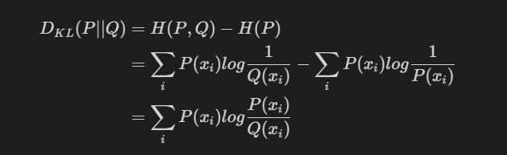
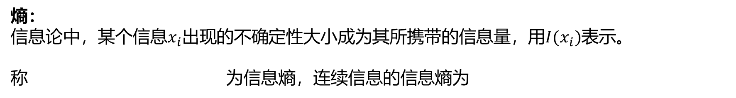
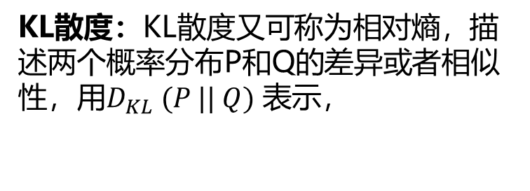
Progressive Identification of True Labels for Partial-Label Learning
公式和符号
熵：
信息论中，某个信息$x_{i}$出现的不确定性大小成为其所携带的信息量，用$I(x_{i})$表示。
称 为信息熵，连续信息的信息熵为
交叉熵：
KL散度：KL散度又可称为相对熵，描述两个概率分布P和Q的差异或者相似性，用$D_{KL} (P || Q)$ 表示，

Slide 4



Progressive Identification of True Labels for Partial-Label Learning
公式和符号
凸函数:设函数 f(x)在区间 I 上连续，如果对 I 上任意两点 $x_{1},x_{2}$恒有
则称函数 f(x)在 I 上是（向下）凸的。这里的 t 是个参数，
Jensen不等式： Jensen 不等式与凸函数是密切相关的。可以说 Jensen 不等式是凸函数的推广，而凸函数是 Jensen 不等式的特例。 对于任意点集{$x_{i}$}，凸函数 f(x) 满足

Slide 5

Progressive Identification of True Labels for Partial-Label Learning
PLL发展背景
PLL风险估计量定义在p(x, s)上:
之前的方法求解效率低下，与高效随机优化不相容。因此，他们几乎无法处理大规模数据集。而最新的工作使用带有随机优化器的 DNN 作为其算法的主干，但是，他们将网络限制在某些特定的架构上，而我们的方法在学习模型上是灵活的，而且他们也缺乏对其方法的理论理解。

Slide 6

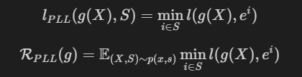
Progressive Identification of True Labels for Partial-Label Learning
分类器一致的风险估计器
直观的方法是通过同等对待所有候选标签的代理损失
尽管如此，真实标签可能会被多个误报标签的分散注意力的输出所淹没。因此，我们认为只有真正的标签有助于检索分类器。抓住这个想法，将 PLL 损失定义为候选标签集的最小损失：

Slide 7

Progressive Identification of True Labels for Partial-Label Learning
证明分类器一致
引理1
模糊度定义为
如果γ < 1，即在小模糊度条件下，PLL问题为ERM（经验风险最小化）可学习性。
γ是负标签Y与真标签Y同时出现的最大概率。模糊度小的条件意味着，除了真实的标签，没有其他标签会百分之百地包含在候选标签集中，这保证了在任何实例上的分类错误将以至少1−γ的概率被检测到。

Slide 8


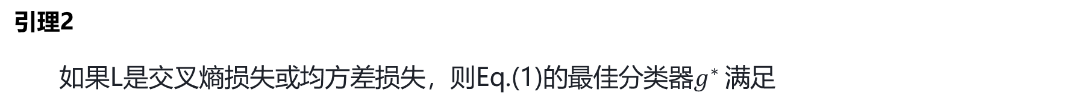
Progressive Identification of True Labels for Partial-Label Learning
证明分类器一致
引理2
如果L是交叉熵损失或均方差损失，则Eq.(1)的最佳分类器$g^{∗}$ 满足
根据上述引理，我们可以在合理的假设下证明式(5)具有分类器一致性，即学习是在确定性情况下进行的。

Slide 9
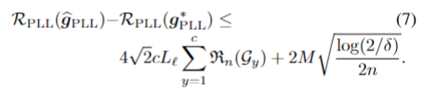
Progressive Identification of True Labels for Partial-Label Learning
估计误差界
定理
对于任意δ > 0，我们至少有1 - δ的概率，
当n→∞时，对于所有有界范数的参数模型，Rn(Gy)→0。因此，当训练数据的数量接近无穷时，RPLL(gPLL)→RPLL(g * PLL)。

